Slide 1
2021 여름학기 그래픽스 랩실 세미나 OptiX 7 코드 분석
서강대학교 그래픽스 연구실
천성원

Slide 2
OptiX 7 이란
OptiX 7 이란:
Ray tracing API
RT core 즉 레이트레이싱 하드웨어를 사용
CUDA 기반 설계

Slide 3
Optix 7 와 다른 Ray tracing API
다른 Ray tracing API와의 비교: DXR, Vulkan
 | CUDA 기반? | Motion Blur?
Optix | O | O
DXR, Vulkan | X | X

Slide 4
Optix 7 와 Optix 6
Optix 7 의 개선점
Full direct control: Memory management, Multi GPU,
Shader Binding Table(SBT) 등을 프로그래머가 직접 제어할 수 있다.
* 반대로 Optix 6의 경우 자동으로 관리되고 host side에서 이를 control 할 수 없다.
Flexibility: 지향하는 Application의 특성에 적합하게 API usage를 fit 시킬 수 있다.

Slide 5

Optix 7 코드 분석: optixTriangle.cpp
- Optix 7의 간략한 구조
Host side
Device side
.
.
.
Calculate
.
.
.
done
optixLaunch()
output_buffer
displayBufferWindow()
Display

Slide 6
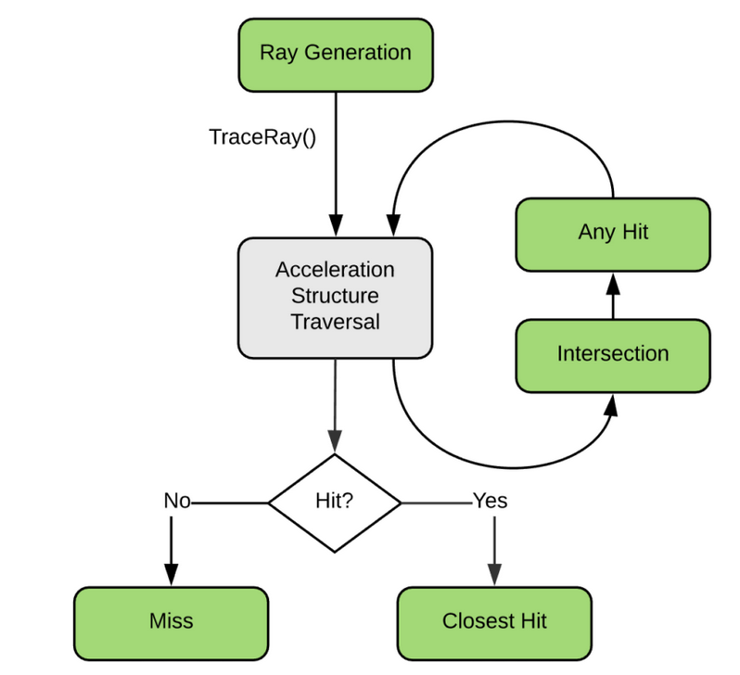
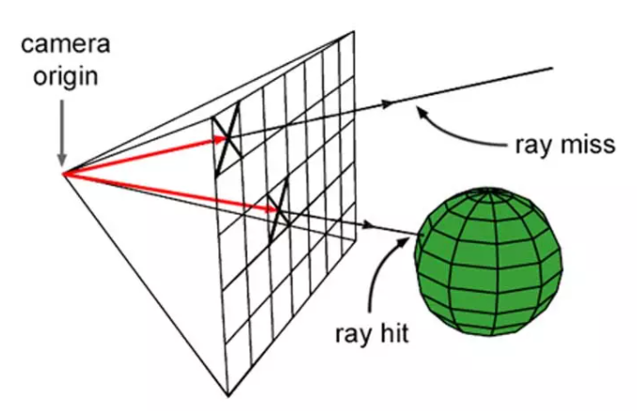
Optix 7 코드 분석: Device side

Slide 7
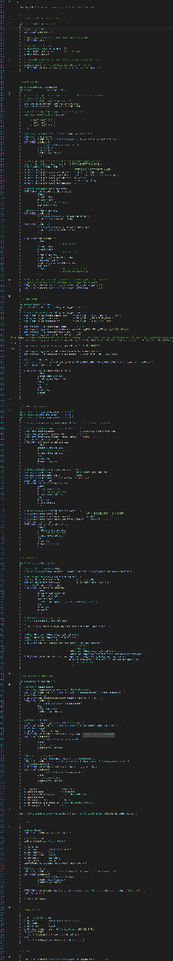
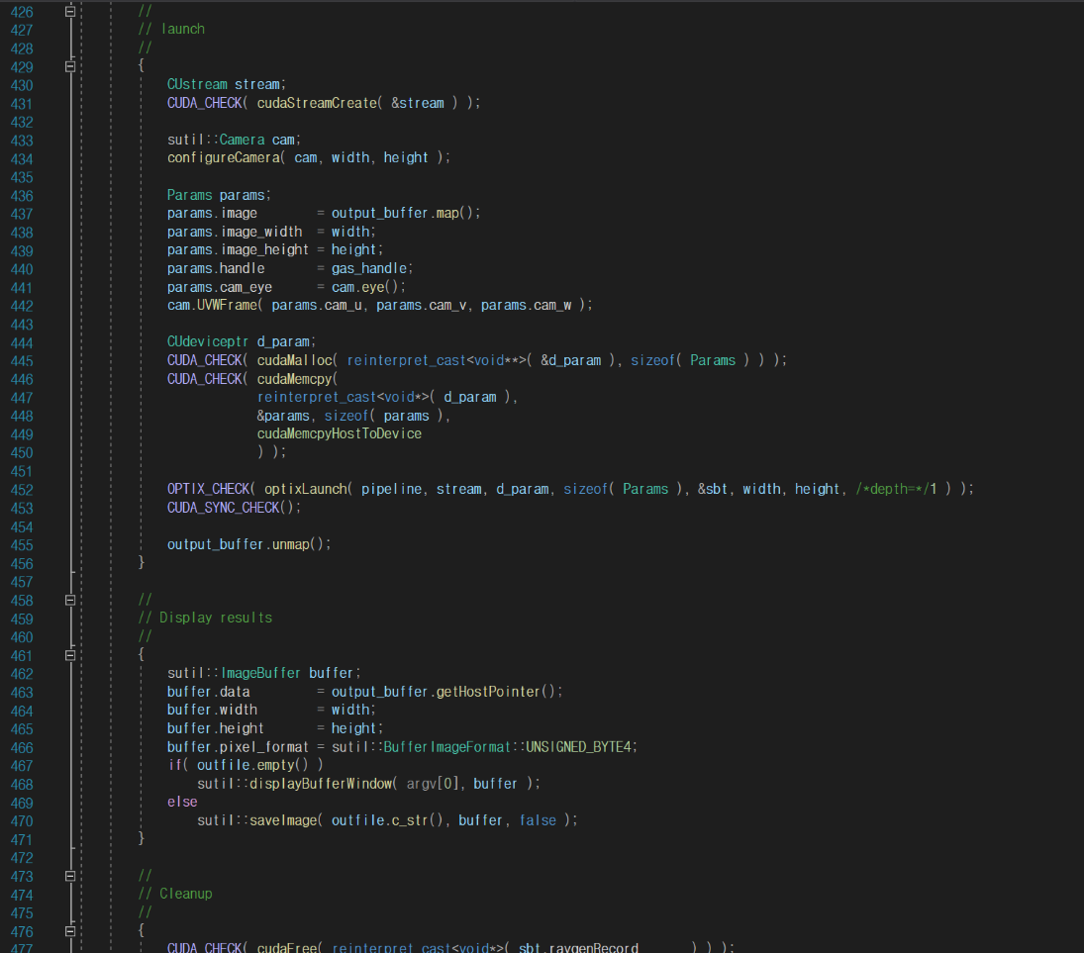
Optix 7 코드 분석: optixTriangle.cpp – launch&display
Launch
&display

Slide 8
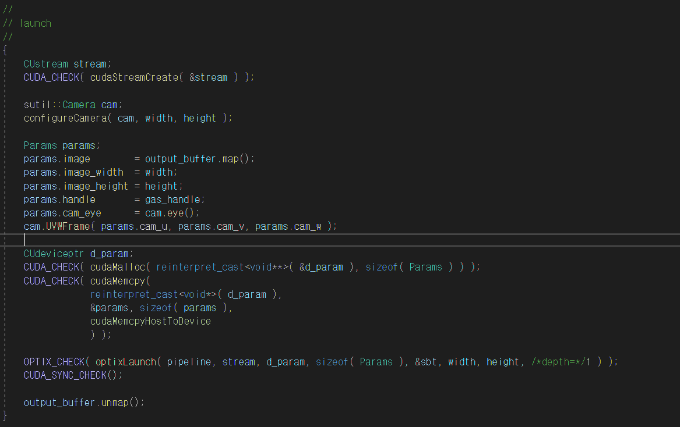
Optix 7 코드 분석: optixTriangle.cpp - launch
optixLaunch() 부분 코드

Slide 9
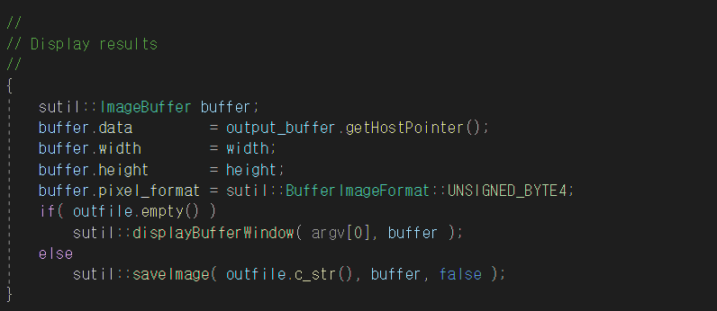
Optix 7 코드 분석: optixTriangle.cpp - display
displayBufferWindow() 부분 코드

Slide 10
Optix 7 코드 분석: optixTriangle.cpp – optixLaunch()
optixLaunch() 분석
optixLaunch( pipeline, stream, d_param, sizeof( Params ), &sbt, width, height, /*depth=*/1 )
Available: stream, d_param, sizeof(Params),width, height, depth
stream: CUDA 스트림
d_param: device pointer parameter(params에서 cudaMemcpy)
sizeof(Params): d_param의 byte size
width, height, depth: display attribute
pipeline: compile option, link option, program group이 결합된 optix pipeline 변수
sbt: hit, miss, raygen 등의 program, material property 등을 모아놓은 테이블(shader binding table).
SBT는 이러한 record를 모아 놓은 device 의 memory array 이며, traversal을 하는 동안 사용할 특정한
program을 select 한다.

Slide 11
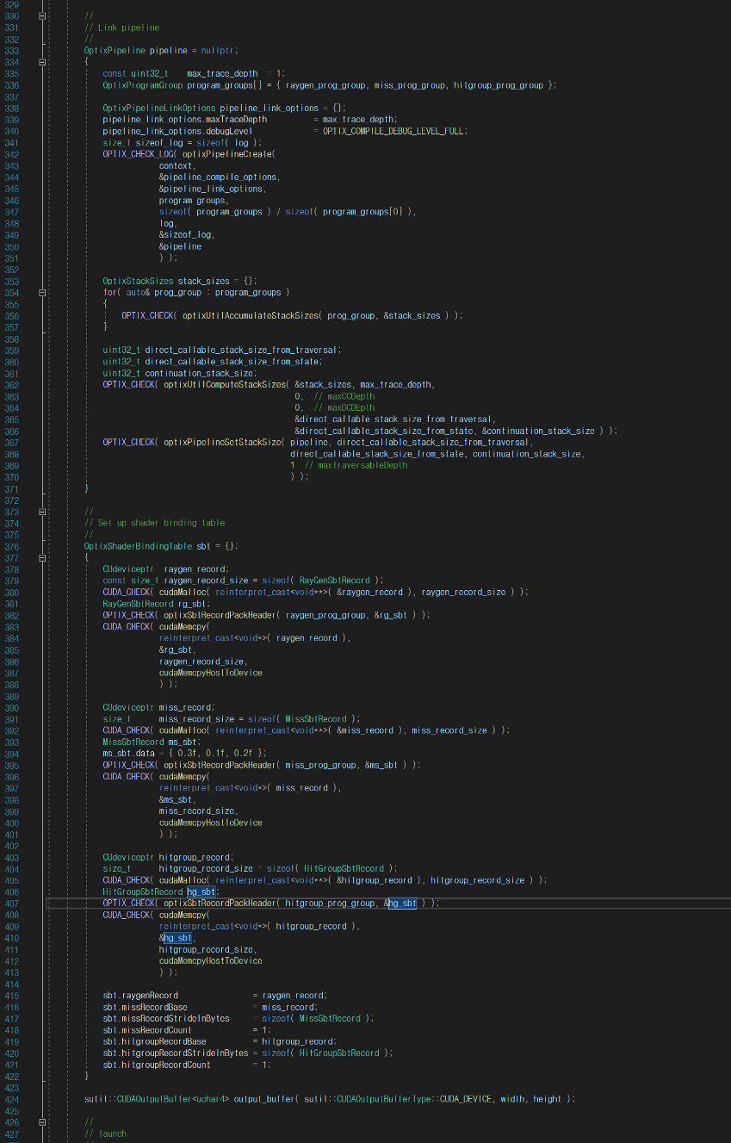
Optix 7 코드 분석: optixTriangle.cpp – pipeline&SBT
Pipeline
&SBT
Launch
&display

Slide 12
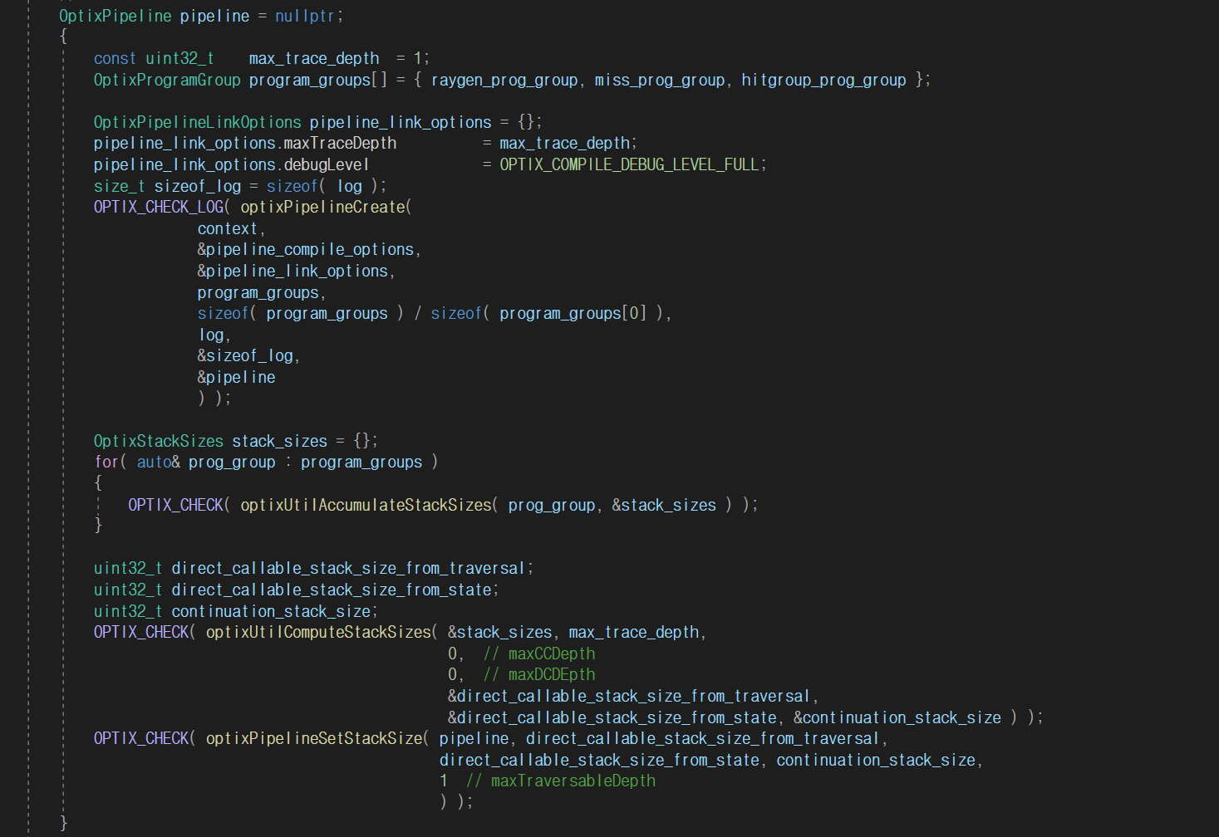
Optix 7 코드 분석: optixTriangle.cpp - pipeline
optixPipelineCreate() 부분 코드

Slide 13
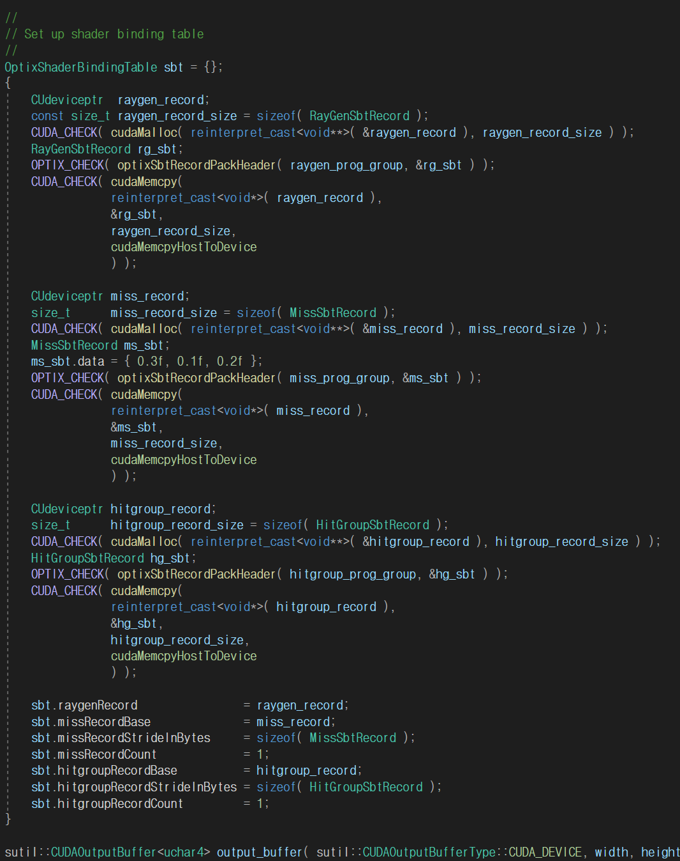
Optix 7 코드 분석: optixTriangle.cpp - SBT
SBT 구성하는 부분 코드
구성:
optixSbtRecordPackHeader() 함수로
rg_sbt, ms_sbt, hg_sbt 각각에 해당하는 program group을 pack.
이후 cudaMemcpy() 함수로 해당하는 record device 포인터에 memory copy.
(e.g rg_sbt -> raygen_record).
최종적으로 구조체 변수 sbt의 멤버변수에 각각의 record 포인터와 다른 attribute를 할당.

Slide 14
Optix 7 코드 분석: optixTriangle.cpp – optixPipelineCreate()
Pipeline 부분 코드 분석
optixPipelineCreate(context, &pipeline_compile_options,&pipeline_link_options,
program_groups, sizeof(program_groups)/sizeof(program_groups[0]),
log, &sizeof_log, &pipeline )
Available: pipeline_link_options, log, sizeof_log
pipeline_link_options: create pipeline에 필요한 Link option을 모아놓은 구조체 변수.
maxTraceDepth: trace recursion의 최대 깊이
debugLevel: 디버깅 단계
위 두 개의 멤버변수가 있다.
- log, sizeof_log: 에러 로그를 기록하는 변수. sizeof_log는 log의 길이.

Slide 15
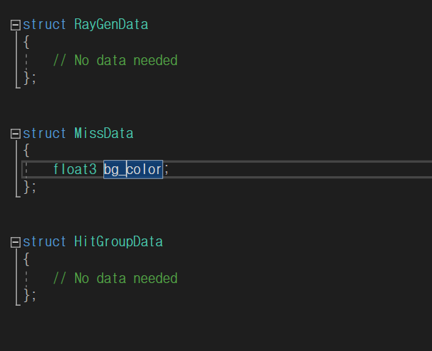
Optix 7 코드 분석: optixTriangle.cpp – optixSbtRecordPackHeader()
SBT 부분 코드 분석
optixSbtRecordPackHeader(miss_prog_group, &ms_sbt )
* 또는 (raygen_prog_group,&rg_sbt), (hitgroup_prog_group, &hg_sbt)
Available: ms_sbt
ms_sbt: miss program group이 모인 테이블.
이후 cuda device pointer 변수인 miss_record에 memcpy 되며,
miss_record는 다시 sbt의 멤버 변수에 할당됨.
*ms_sbt는 rg_sbt,hg_sbt와 다르게
bg_color라는 멤버 변수 데이터가 있다.
변수 명 그대로 background color 이고
miss 일때 칠할 배경 색인 것으로 추측.
optixTriangle.h

Slide 16
Optix 7 코드 분석: optixTriangle.cpp
필요한 변수
context, pipeline_compile_options,
raygen_prog_group, miss_prog_group, hitgroup_prog_group
context: 이후 설명
pipeline_compile_options: useMotionBlur, traversableGraphFlags,
numPayloadValues, numAttributeValues, usePrimitiveTypeFlags 등을
멤버변수로 가지는 변수
_prog_group: raygen, miss, hit 등에 대한 프로그램을 모아놓은 변수.

Slide 17
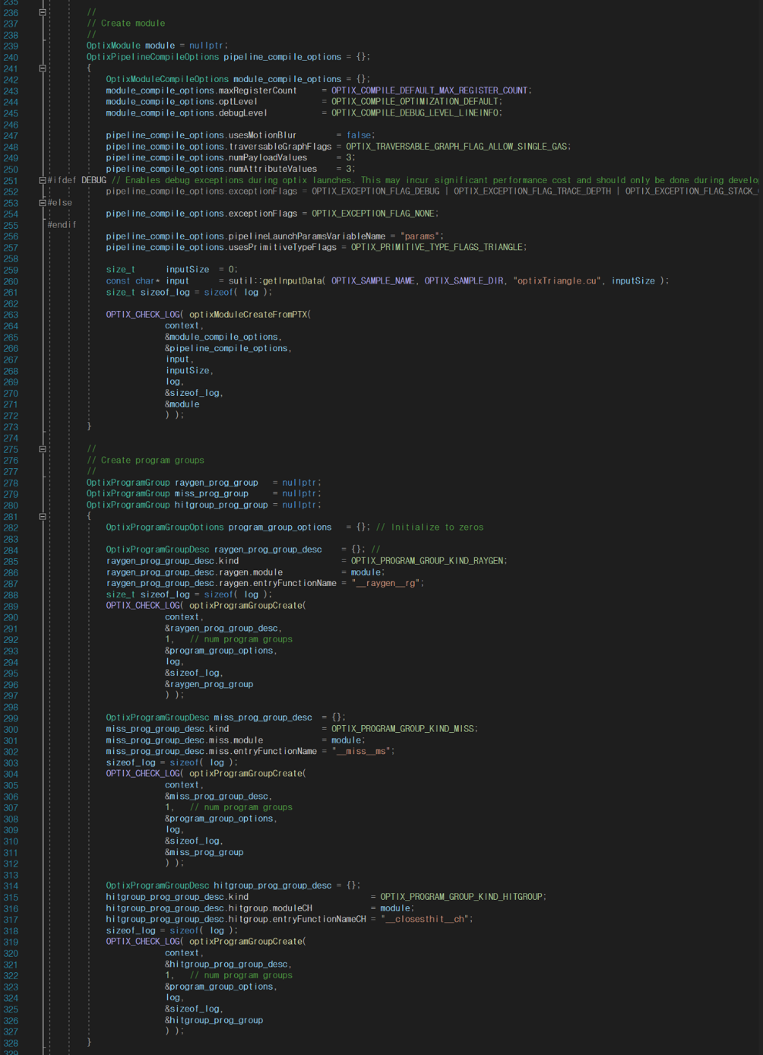
Optix 7 코드 분석: optixTriangle.cpp – module&program group
module&program group
Pipeline
&SBT
Launch
&display

Slide 18
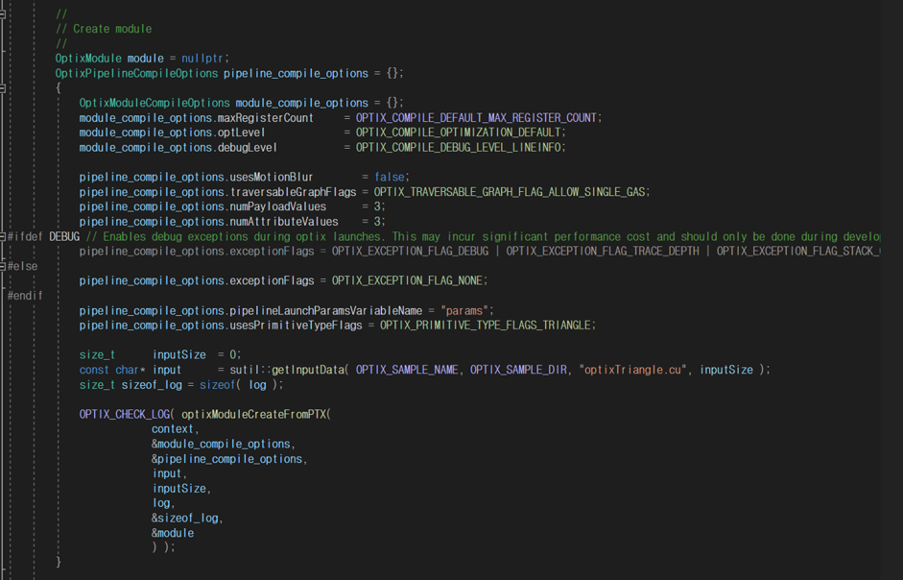
Optix 7 코드 분석: optixTriangle.cpp - module
optixModuleCreateFromPTX() 부분 코드

Slide 19
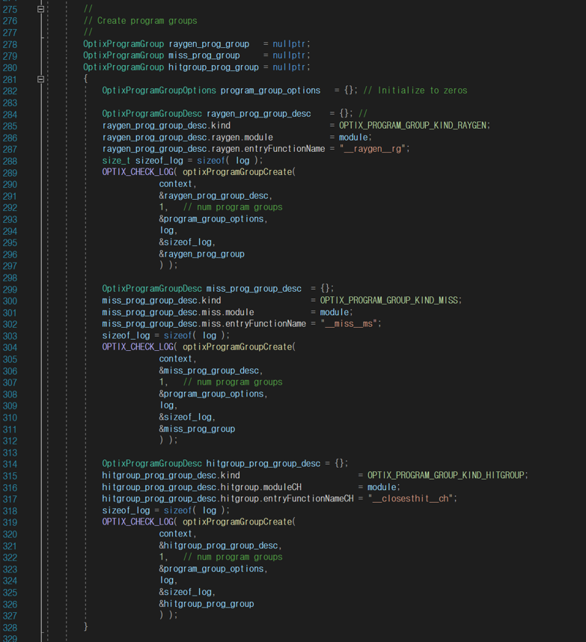
Optix 7 코드 분석: optixTriangle.cpp – program group
optixProgramGroupCreate()
부분 코드

Slide 20
Optix 7 코드 분석: optixTriangle.cpp - module
module이 무엇인가?
그 전에, 중간 정리.

Slide 21
Optix 7 코드 분석: optixTriangle.cpp
- Optix 7의 간략한 구조
Host side
Device side
.
.
.
Calculate
.
.
.
done
optixLaunch()
output_buffer
displayBufferWindow()
Display

Slide 22
Optix 7 코드 분석: optixTriangle.cpp
Host side
pipeline
SBT record
optixPipeline
Create()
optixSbtRecordPackHeader()
Device side
optixLaunch()
.
Calculate
.
done
output_buffer

Slide 23
Optix 7 코드 분석: optixTriangle.cpp
Host side
module
moduleCreateFromPtx()
program group
raygen
miss
hit
pipeline
SBT record
Device side
optixLaunch()
.
Calculate
.
done
output_buffer

Slide 24
Optix 7 코드 분석: optixTriangle.cpp - module
module이 무엇인가?
CUDA code(optixTriangle.cu) 가 먼저 PTX라는 intermediate code로 변화
이후 PTX는 OptixModule 이라는 구조체의 변수 module에 컴파일됨

Slide 25
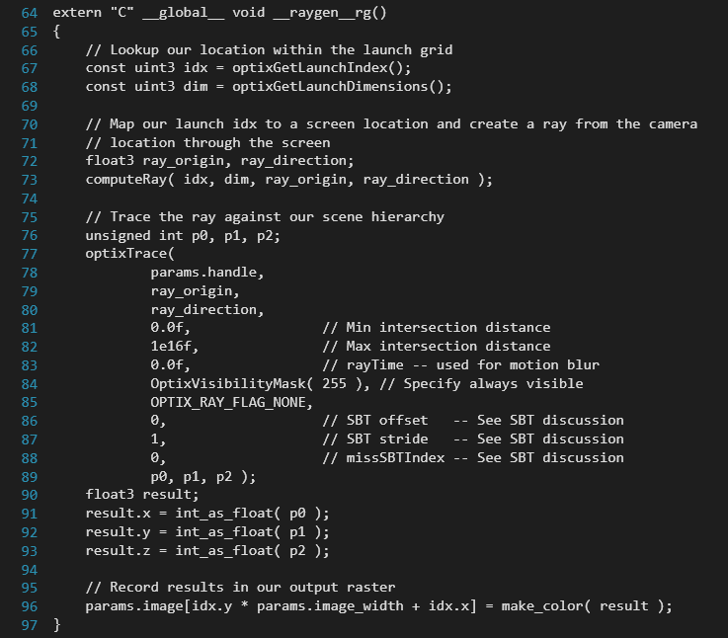
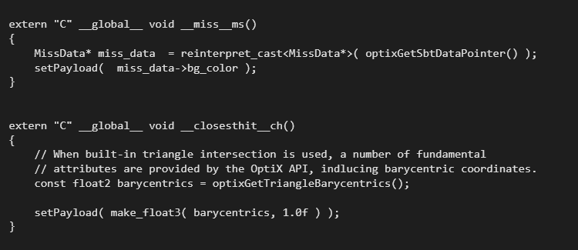
Optix 7 코드 분석: optixTriangle.cpp - module
optixTriagle.cu 코드의 모습.
raygen, miss, hit의 동작이 함수로 정의되어 있다.

Slide 26
Optix 7 코드 분석: optixTriangle.cpp - module
optixModuleCreateFromPTX() 부분 코드

Slide 27
Optix 7 코드 분석: optixTriangle.cpp - module
Create module의 단계
module_compile_option, pipeline_compile_option을 정의
optixModuleCreateFromPtx() 실행
module_compile_option 의 멤버변수: maxRegisterCount, optLevel, debugLevel
Pipeline_compile_option 의 멤버변수: useMotionBlur, traversableGraphFlags,
numPayloadValues, numAttributeValues, usePrimitiveTypeFlags

Slide 28
Optix 7 코드 분석: optixTriangle.cpp - module
optixModuleCreateFromPTX(context,&module_compile_options,
&pipeline_compile_options,input,inputSize,log,&sizeof_log,&module)
input: PTX 로 변환할 CUDA 코드에 대한 정보를 담고 있는 변수.

Slide 29
Optix 7 코드 분석: optixTriangle.cpp – program group
optixProgramGroupCreate()
부분 코드

Slide 30
Optix 7 코드 분석: optixTriangle.cpp – program group
Create program group의 단계
1. program_group_desc 설정
2. optixProgramGroupCreate() 실행
program_group_desc의 멤버변수: kind, module, entryFunctionName
kind: program의 종류(raygen, miss, hitgroup)를 설명하는 변수.
module: 모듈을 선택하는 변수(optixTriangle.cpp에서는 모듈이 하나).
원하는 CUDA 코드를 선택한다고도 볼 수 있음.
entryFunctionName: 선택한 모듈 내부의 특정한 함수를 선택하는 변수

Slide 31
Optix 7 코드 분석: optixTriangle.cpp – program group
optixProgramGroupCreate(context,&raygen_prog_group_desc,1,
&program_group_options,log,&sizeof_log,&raygen_prog_group)
1의 의미: program group안에 있는 program의 개수

Slide 32
Optix 7 코드 분석: optixTriangle.cpp - gas
build
gas
Build gas
module&program group
왜?
Pipeline
&SBT
Launch
&display

Slide 33
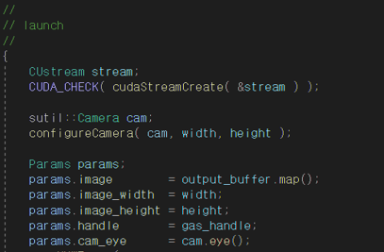
Optix 7 코드 분석: optixTriangle.cpp - gas
gas(geometry acceleration structure)는
기하 정보에 대한 가속 자료구조

Slide 34
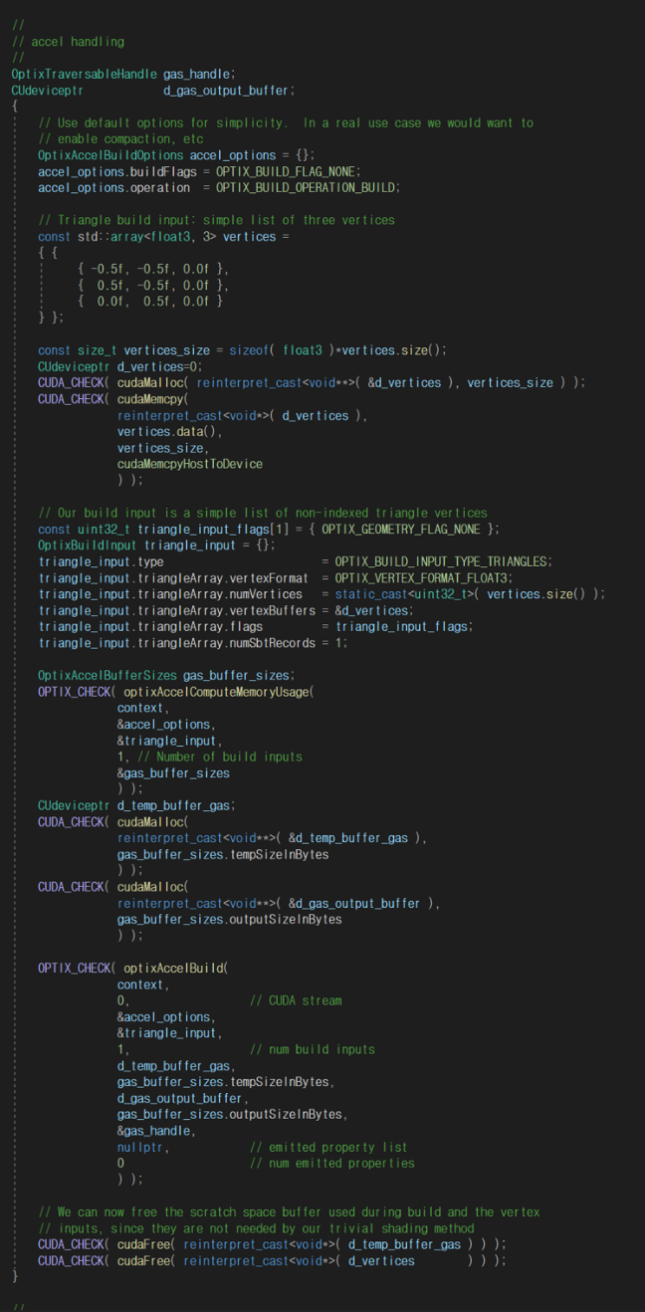
Optix 7 코드 분석: optixTriangle.cpp - gas
build
gas
module&program group
Pipeline
&SBT
Launch
&display

Slide 35
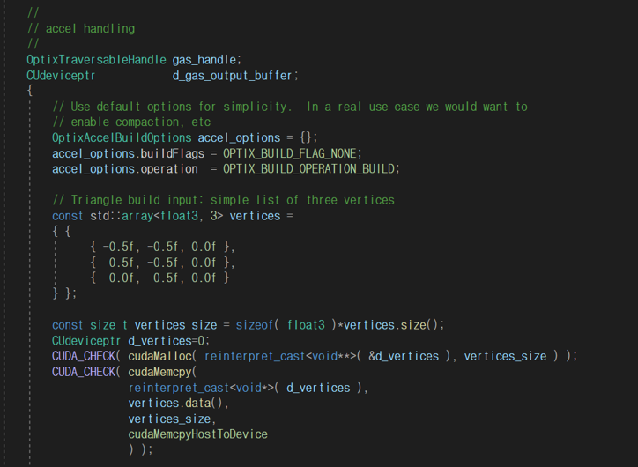
Optix 7 코드 분석: optixTriangle.cpp - gas
gas 앞부분 코드

Slide 36
Optix 7 코드 분석: optixTriangle.cpp - gas
gas 앞부분 코드의 단계
1. accel_options 을 정의하고 vertices 변수에 기하 정보 저장(optixTriangle.cpp의 경우 삼각형이므로 3개의 vertex)
2. CUDA device pointer 즉 d_vertices에 기하정보를 cudaMemcpy 하여 copy.

Slide 37
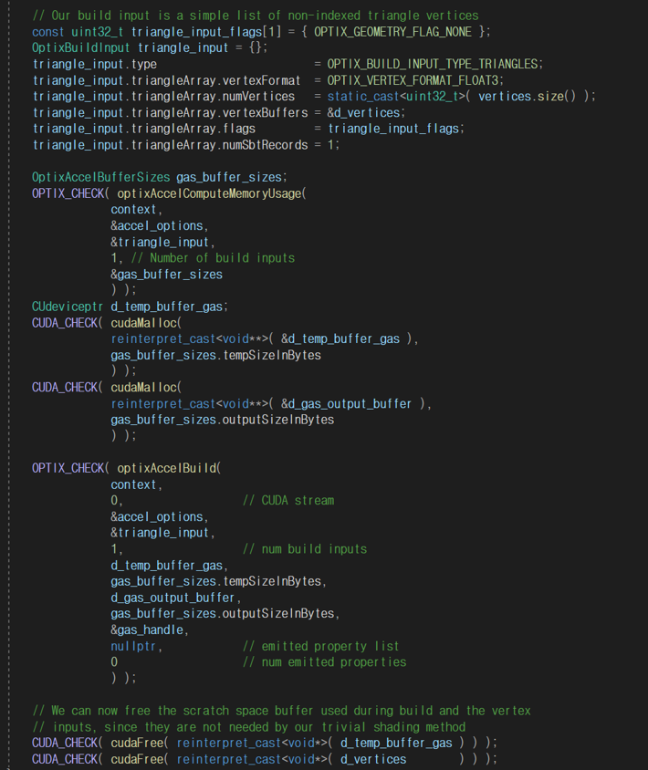
Optix 7 코드 분석: optixTriangle.cpp - gas
gas 뒷부분 코드

Slide 38
Optix 7 코드 분석: optixTriangle.cpp - gas
gas 뒷부분 코드의 단계
1. buildinput 을 정의. input의 primitive type, format, input의 size, vertexBuffer 등.
2. optixAccelComputeMemoryUsage() 함수를 호출하여
필요한 메모리 크기를 gas_buffer_size에 저장.
3. d_temp_buffer_size 변수와 d_gas_output_buffer 변수를 cudaMalloc() 한 후 optixAccelBuild() 함수를 호출하여 gas build.
Build 한 gas는 gas_handle에 저장.

Slide 39
Optix 7 코드 분석: optixTriangle.cpp - gas
optixAccelBuild(
context,
0, // CUDA stream
&accel_options,
&triangle_input,
1, // num build inputs
d_temp_buffer_gas,
gas_buffer_sizes.tempSizeInBytes,
d_gas_output_buffer,
gas_buffer_sizes.outputSizeInBytes,
&gas_handle,
nullptr, // emitted property list
0 // num emitted properties
)

Slide 40
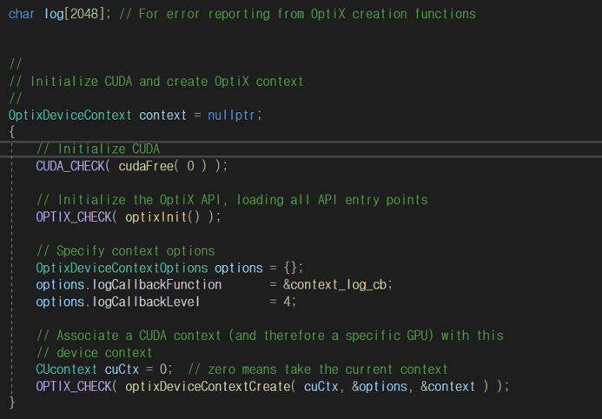
Optix 7 코드 분석: optixTriangle.cpp – context
context
build
gas
module&program group
Pipeline
&SBT
Launch
&display

Slide 41
Optix 7 코드 분석: optixTriangle.cpp – context
“An OptiX 7 device context is bound to a single GPU and associated with a single CUDA context.”
-https://developer.nvidia.com/blog/how-to-get-started-with-optix-7/
CUDA context 와 single GPU를 결합한 것.
즉 어떤 GPU를 쓸 건지를 선택하는 변수라고 추측한다.
optix device context 란?

Slide 42
Optix 7 코드 분석: optixTriangle.cpp – context
create context의 단계
1. CUDA, OptiX api를 initialize.
2. OptixDeviceContextOption 클래스 변수 options 정의.
멤버변수는 logCallbackFunction, logCallbackLevel.
3. cuContext 클래스 변수 cuCtx 정의. 즉 특정 GPU 선택.
4. optixDeviceContextCreate() 함수 호출. 결과는 context에 저장된다.

Slide 43
Optix 7 코드 분석: optixTriangle.cpp – context
optixDeviceContextCreate( cuCtx, &options, &context )

Slide 44
Optix 7 코드 분석: optixTriangle.cpp
Host side
module
moduleCreateFromPtx()
program group
raygen
miss
hit
pipeline
SBT record
Device side
optixLaunch()
.
Calculate
.
done
output_buffer

Slide 45
Optix 7 코드 분석: optixTriangle.cpp
Host side
context
gas
module
program group
pipeline
SBT record
Device side
launch
Calculate
.
done
display

Slide 46
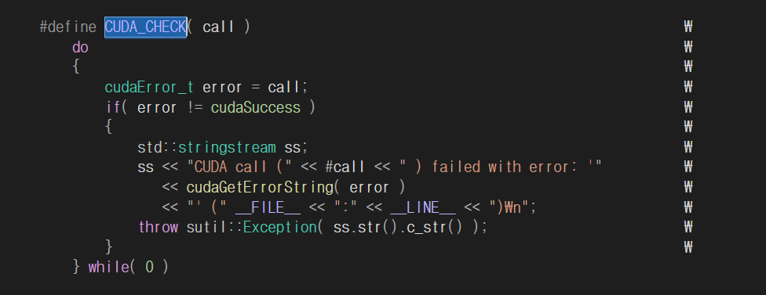
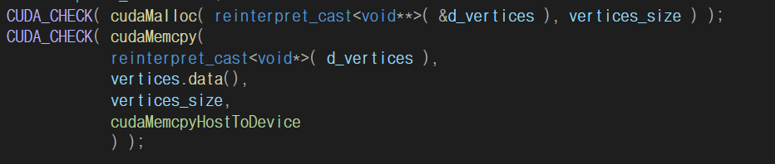
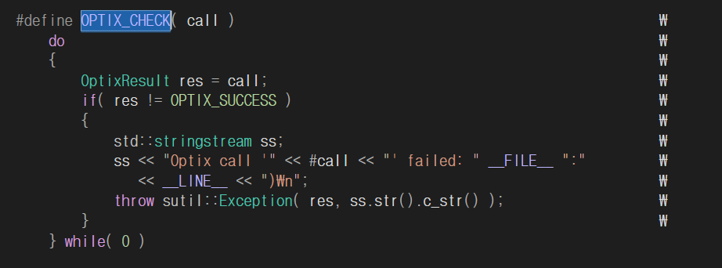
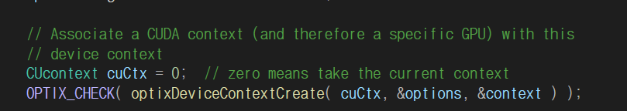
Optix 7 코드 분석: optixTriangle.cpp
문법적인 특징
optix로 시작하는 함수, cuda로 시작하는 함수는 모두 에러처리를 위해
OPTIX_CHECK(), CUDA_CHECK() 매크로를 씌운다.
CUDA_CHECK의 예
OPTIX_CHECK 의 예

Slide 47
Optix 7 코드 분석: optixTriangle.cpp
optix로 시작하는 함수 중 optixProgramGroupCreate(), optixPipelineCreate(), optixProgramGroupCreate() 는 특별히 OPTIX_CHECK_LOG() 매크로를 씌우고,
함수 파라미터는 log, sizeof_log를 넘겨준다.
OPTIX_CHECK_LOG의 예

Slide 48
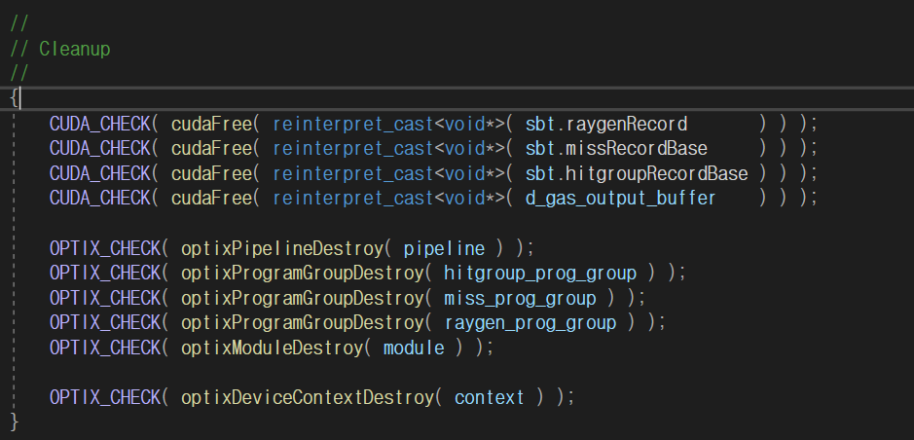
Optix 7 코드 분석: optixTriangle.cpp
display 이후 sbt record, gas buffer, module, program group, pipeline 변수를
적절히 destroy 한다.

